Slide 1
Concorrência em Java
Threads, Memória e Coordenação Básica
Equipe (ordem alfabética):
Lucas Gomes • Luiz Eduardo • Luiz Gabriel • Pedro Rossi • Renan Souza • Samuel Mauli • William Ferraz
Seminário • 2026

Slide 2
Agenda
• 1. Criação e controle de threads (Thread, Runnable)
• 2. Métodos: start, sleep, join, yield, interrupt
• 3. Daemon vs User threads + Ciclo de vida
• 4. Sincronização: synchronized, volatile, final
• 5. Monitores e wait/notify/notifyAll
• 6. Java Memory Model (happens-before)
• 7. Problemas: race, deadlock, starvation, livelock
• 8. Contexto por thread: ThreadLocal e InheritableThreadLocal
• 9. Demo do código + Conclusão

Slide 3
1) Thread vs Runnable
• Thread = a unidade de execução da JVM
• Runnable = a TAREFA que a thread roda (preferido)
• start() inicia em paralelo; run() chamado direto roda na main
new Thread(() -> {
System.out.println("rodando em "
+ Thread.currentThread().getName());
}, "worker").start();

Slide 4
2) Métodos importantes
• start() — inicia a thread
• sleep(ms) — pausa sem soltar locks
• join() — espera outra thread terminar
• yield() — sugere ceder o processador
• interrupt() — pede para parar (cooperativo)
• isInterrupted()— consulta a flag

Slide 5
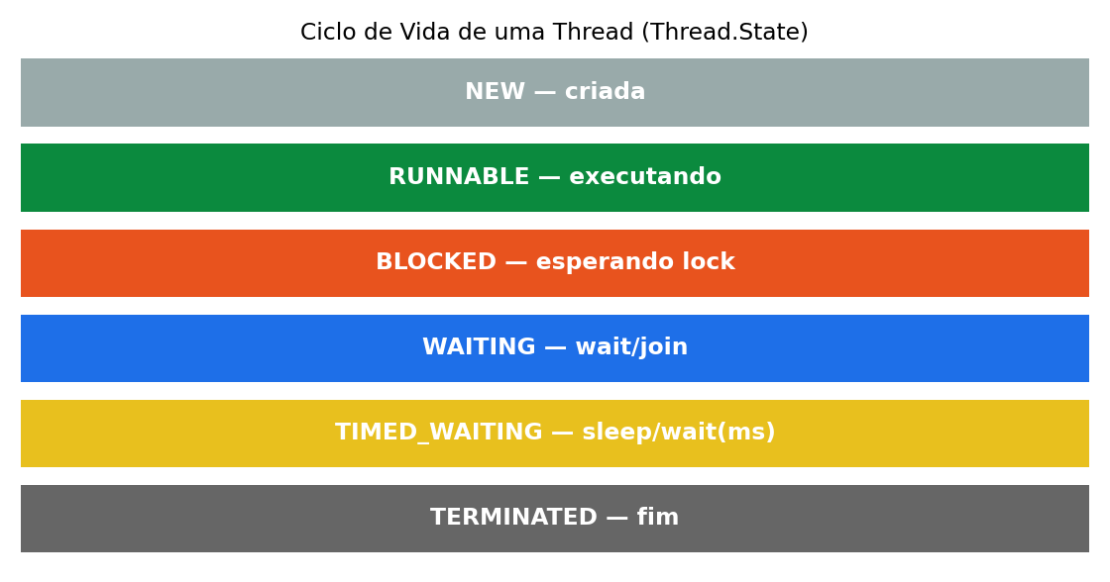
3) Ciclo de vida da Thread

Slide 6
3) Daemon vs User Threads
• User thread: a JVM espera ela terminar
• Daemon thread: morre junto com a JVM (ex.: GC)
• setDaemon(true) ANTES de start()
• Quando só restam daemons → JVM encerra
Thread t = new Thread(...);
t.setDaemon(true);
t.start();

Slide 7
4) synchronized
• Exclusão mútua: 1 thread por vez no bloco
• Garante visibilidade (publica escritas)
• Lock implícito = this (método) ou objeto (bloco)
• Reentrante: mesma thread pode re-adquirir
public synchronized
void incrementar() {
valor++;
}

Slide 8
4) volatile
• Visibilidade entre threads (não fica em cache local)
• NÃO garante atomicidade (i++ continua quebrado)
• Uso clássico: flag de parada
• Mais leve que synchronized — quando basta ler/escrever
private static
volatile boolean rodando = true;
while (rodando) { ... }
// outra thread: rodando = false;

Slide 9
4) final & Imutabilidade
• final = atribuído uma vez (no construtor)
• Objetos imutáveis são thread-safe por natureza
• Safe publication: após o construtor, finals visíveis
• Operações retornam NOVOS objetos (copy)

Slide 10
5) Monitores (intrinsic lock)
• Todo objeto tem um monitor
• synchronized(obj) adquire o monitor de obj
• Lock REENTRANTE: mesma thread re-entra
• Base de wait/notify (precisa estar com o monitor)

Slide 11
5) wait / notify / notifyAll
• wait() libera o monitor e bloqueia
• notify() acorda UMA thread esperando
• notifyAll() acorda TODAS
• Sempre dentro de synchronized e em while (spurious wakeups)
• Caso clássico: produtor-consumidor

Slide 12
6) Java Memory Model — happens-before
• Se A happens-before B, efeitos de A são visíveis em B
• start() de uma thread happens-before seu início
• Tudo da thread happens-before o join() retornar
• unlock happens-before o próximo lock do mesmo monitor
• write em volatile happens-before read seguinte

Slide 13
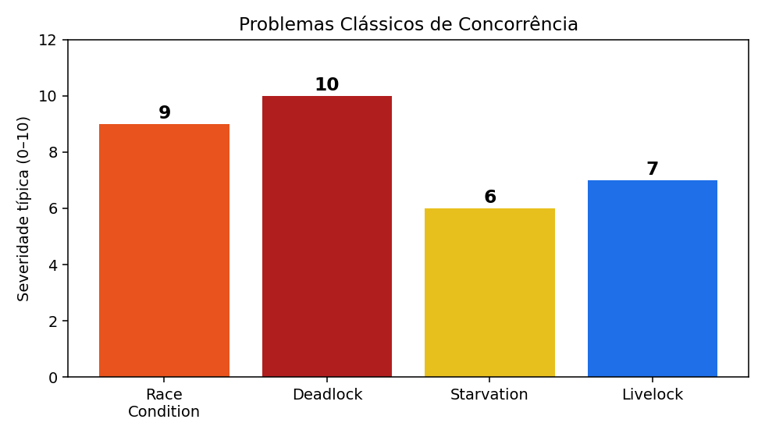
7) Problemas Clássicos
• Race: resultado depende da ordem
• Deadlock: locks em ordem inversa
• Starvation: thread nunca pega CPU/lock
• Livelock: reagem entre si, não progridem

Slide 14
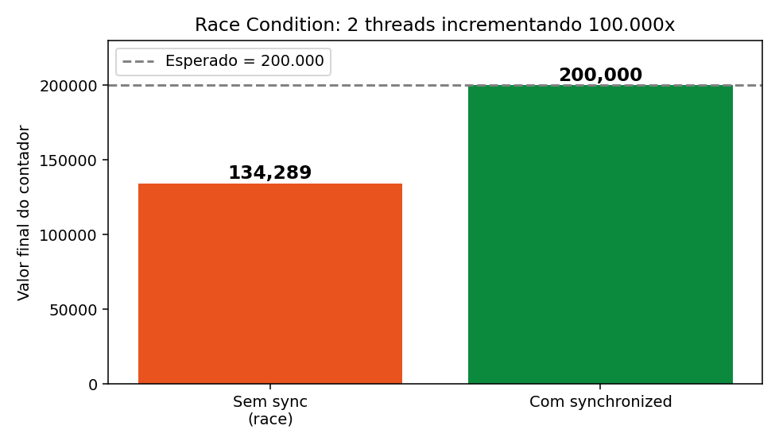
7) Race Condition — medida

Slide 15
7) Deadlock
• Duas threads, dois locks, ordem invertida → trava tudo
• Como evitar: ordem global de aquisição
• Alternativa: ReentrantLock.tryLock(timeout)
// t1 // t2
synchronized(A) { synchronized(B) {
synchronized(B) { synchronized(A) {
... ... // DEADLOCK
} }
} }

Slide 16
7) Starvation & Livelock
• Starvation: prioridades extremas ou thread gulosa monopoliza o lock
• Livelock: cedem educadamente pra sempre — sem deadlock, sem progresso
• Solução: fairness (ReentrantLock(true)), backoff aleatório

Slide 17
8) ThreadLocal
• Cada thread tem sua PRÓPRIA cópia
• Útil para: requestId, SimpleDateFormat, contexto de usuário
• Em thread pool: chamar remove() para evitar leak
ThreadLocal<Integer> c =
ThreadLocal.withInitial(() -> 0);
c.set(c.get() + 1);
c.remove();

Slide 18
8) InheritableThreadLocal
• Igual ao ThreadLocal, mas o valor é HERDADO pela thread-filha
• Snapshot tirado no momento da criação da filha
• Útil p/ propagar contexto (requestId, locale, tracing)

Slide 19
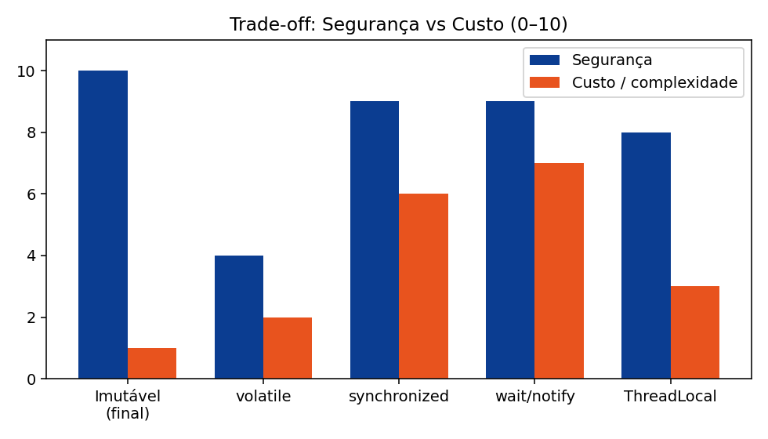
Trade-off entre técnicas

Slide 20
Demo do Código
• 16 exercícios independentes na pasta src/
• Cada arquivo tem main + comentário-resumo no topo
• Compilar: javac -d out src/*.java
• Executar: java -cp out Ex11_RaceCondition
• Rodaremos ao vivo: Ex11 (race), Ex12 (deadlock), Ex09 (wait/notify)

Slide 21
Conclusão
• Concorrência ≠ paralelismo — é coordenação
• Prefira imutabilidade > volatile > synchronized > wait/notify
• Sempre adquira locks na mesma ordem
• ThreadLocal isola estado por thread sem locks
• Entender o JMM evita bugs invisíveis em produção

Slide 22
Obrigado!
Perguntas?
Lucas Gomes • Luiz Eduardo • Luiz Gabriel • Pedro Rossi • Renan Souza • Samuel Mauli • William Ferraz

